Slide 1
ОРГАНИЗАЦИЯ ВЫЧИСЛЕНИЙ В ЭЛЕКТРОННЫХ ТАБЛИЦАХ
ОБРАБОТКА ЧИСЛОВОЙ ИНФОРМАЦИИ В ЭЛЕКТРОННЫХ ТАБЛИЦАХ

Slide 2
КЛЮЧЕВЫЕ СЛОВА
относительная ссылка
абсолютная ссылка
смешанная ссылка
встроенная функция
логическая функция
условная функция

Slide 3
ТИПЫ ССЫЛОК
ССЫЛКА
ОТНОСИТЕЛЬНАЯ
АБСОЛЮТНАЯ
СМЕШАННАЯ
При изменении
позиции ячейки
с формулой
изменяется
и ссылка
При изменении
позиции ячейки
с формулой
ссылка не
изменяется
При изменении
позиции ячейки
с формулой
изменяется
относительная
часть адреса
А1; В4; С2; Р12
А$1; $В$4;
$С$2; $Р$12
$А1; В$4;
С$2; $Р12

Slide 4
ОТНОСИТЕЛЬНЫЕ ССЫЛКИ
При копировании формулы из ячейки А2 в ячейки B2, С2 и D2 относительная ссылка автоматически изменяется и формула приобретает вид:
При копировании этой же формулы в ячейки А3 и А4 получим соответственно:
B1^2
C1^2
A2^2
A3^2
D1^2

Slide 5
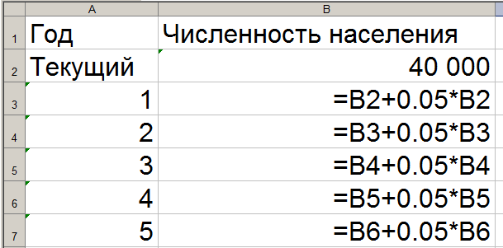
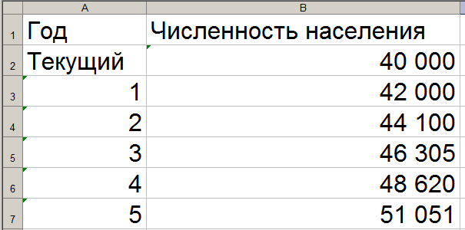
Проведём расчёт предполагаемой численности населения города N в ближайшие 5 лет, если в текущем году она составляет 40 000 человек и ежегодно увеличивается на 5%.
Внесём в таблицу исходные данные, в ячейку В3 введём формулу = В2+0,05*В2 с относительными ссылками; скопируем формулу из ячейки В3 в диапазон ячеек В4:В7.
При копировании формулы, содержащей относительные ссылки, нужные нам изменения происходят автоматически.

Slide 6
АБСОЛЮТНЫЕ ССЫЛКИ
При изменении позиции ячейки, содержащей формулу, абсолютная ссылка не изменяется. При копировании формулы вдоль строк и вдоль столбцов абсолютная ссылка не корректируется.

Slide 7
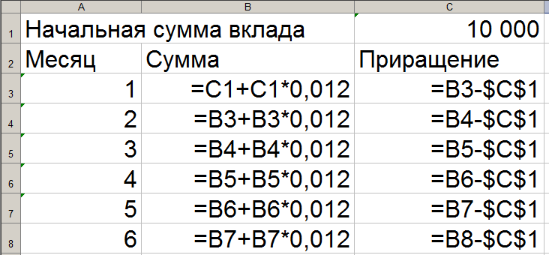
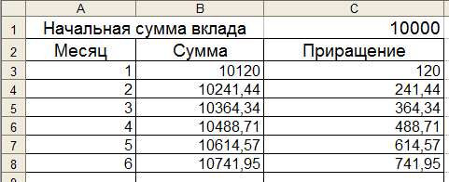
Некий гражданин открывает в банке счёт на сумму 10 000 рублей. Ему сообщили, что каждый месяц сумма вклада будет увеличиваться на 1,2%. Для того чтобы узнать возможную сумму и приращение суммы вклада через 1, 2,…, 6 месяцев, гражданин провёл следующие расчёты.
Прокомментируйте формулы в таблице.

Slide 8
СМЕШАННЫЕ ССЫЛКИ
Смешанная ссылка содержит либо абсолютно адресуемый столбец и относительно адресуемую строку ($A1), либо относительно адресуемый столбец и абсолютно адресуемую строку (A$1).
При копировании или заполнении формулы вдоль строк и вдоль столбцов относительная часть ссылки автоматически корректируется, а абсолютная - не корректируется.

Slide 9
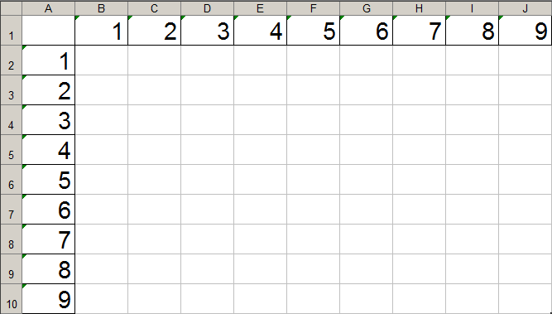
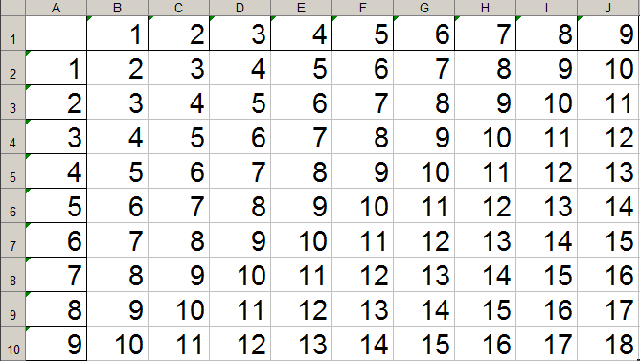
Требуется составить таблицу сложения чисел первого десятка, т. е. заполнить таблицу следующего вида:
При заполнении любой ячейки этой таблицы складываются соответствующие ей значения ячеек столбца А и строки 1.
Внесём в ячейку В2 формулу =$A2+B$1 и скопируем её на весь диапазон В2:J10.
Должна получиться таблица сложения.

Slide 10
ОТНОСИТЕЛЬНЫЕ, АБСОЛЮТНЫЕ И СМЕШАННЫЕ ССЫЛКИ
$A
2
$A
A
A
$2
$2
2
Смешанная ссылка:
абсолютно адресуемый столбец и относительно адресуемая строка
Смешанная ссылка:
относительно адресуемый столбец и абсолютно адресуемая строка
Абсолютная ссылка
Относительная ссылка

Slide 11
ВСТРОЕННЫЕ ФУНКЦИИ
Встроенная функция - это заранее определенная формула преобразования данных.
Каждая встроенная функция имеет имя — как правило, это сокращённое название производимого ею действия.
Имя функции | Действие функции
СУММ / SUM | Суммирование аргументов
МИН / MIN | Определение наименьшего значения из списка аргументов
МАКС / MAX | Определение наибольшего значения из списка аргументов
СЧЁТ / COUNT | Подсчитывает количество чисел в аргументе

Slide 12
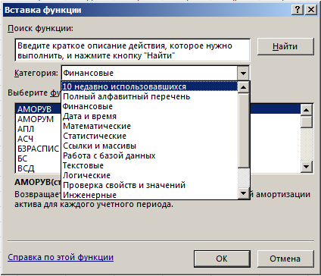
БИБЛИОТЕКА ВСТРОЕННЫХ ФУНКЦИЙ
В электронных таблицах реализовано несколько сотен встроенных функций.

Slide 13
ВЫЗОВ ВСТРОЕННЫХ ФУНКЦИЙ
Функции вызываются с некоторыми аргументами и возвращают единственное значение — результат обработки.
Аргументом функции может быть число, текст, выражение, ссылка на ячейку или диапазон ячеек, результат другой функции.
При использовании функции в формуле сначала указывается её имя, а затем в скобках указывается список аргументов через точку с запятой.

Slide 14
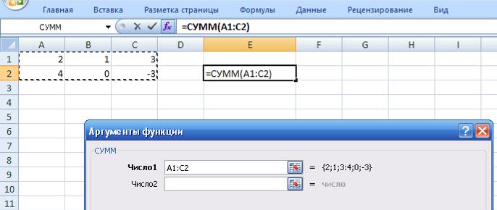
ПРАВИЛА ВВОДА ФУНКЦИЙ
Выделить ячейку, где будет введена функция
Ввести знак «=»
Вставка → Функция ( или в строке ввода)
Выбрать функцию из списка
В окне Число ввести диапазон исходных данных
Ок
Notes:
14

Slide 15
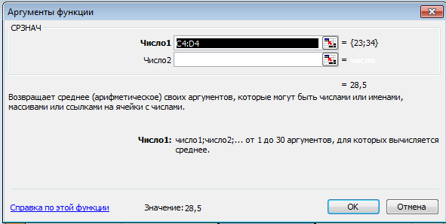
МАСТЕР ФУНКЦИЙ
Диалоговое окно позволяет упростить создание формул и свести к минимуму количество опечаток и синтаксических ошибок. При вводе функции в формулу диалоговое окно отображает имя функции, все её аргументы, описание функции и каждого из аргументов, текущий результат функции и всей формулы.

Slide 16
Пример 1. Правила судейства в международных соревнованиях по одному из видов спорта таковы:
1) выступление каждого спортсмена оценивают 6 судей;
2) максимальная и минимальная оценки каждого спортсмена отбрасываются;
3) в зачёт спортсмену идёт среднее арифметическое оставшихся оценок.
Требуется подсчитать оценки всех участников соревнований и определить оценку победителя.

Slide 17
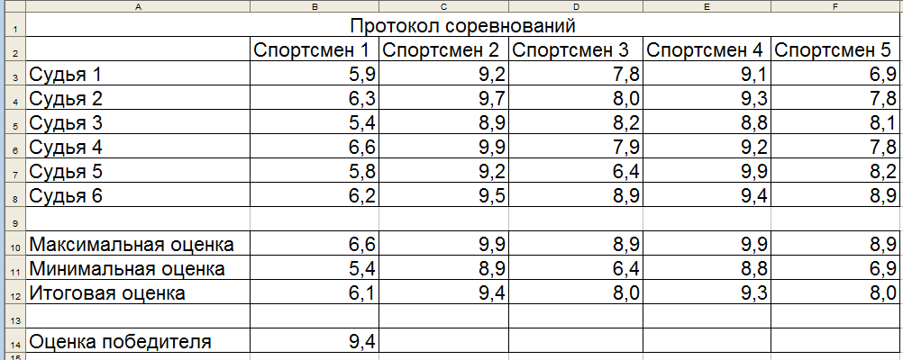
Для этого:
1) в ячейки А10, А11, А12 и А14 заносим тексты «Максимальная оценка», «Минимальная оценка», «Итоговая оценка», «Оценка победителя»
4а) копируем содержимое ячейки В12 в ячейки С12:F12
2а) копируем содержимое ячейки В10 в ячейки С10:F10
3) в ячейку В11 заносим формулу =МИН(В3:В8)
3а) копируем содержимое ячейки В10 в ячейки С11:F11
5) в ячейку В14 заносим формулу =МАКС(В12:F12)
2) в ячейку В10 заносим формулу =МАКС(В3:В8)
4) в ячейку В12 заносим формулу =(СУММ(В3:В8)-В10-В11)/4
Результат решения задачи:

Slide 18
ЛОГИЧЕСКИЕ ОПЕРЦИИ
Название логической операции | Логическая связка
Конъюнкция | «и»; «а»; «но»; «хотя»
Дизъюнкция | «или»
Инверсия | «не»; «неверно, что»
Таблица истинности
А | В | А$⋀$В | АVВ | Ā
0 | 0 | 0 | 0 | 1
0 | 1 | 0 | 1
1 | 0 | 0 | 1 | 0
1 | 1 | 1 | 1

Slide 19
ЛОГИЧЕСКИЕ ФУНКЦИИ
Логические операции в электронных таблицах представлены как функции: сначала записывается имя логической операции, а затем в круглых скобках перечисляются логические операнды.
Например, логическое выражение, соответствующее двойному неравенству
0<A1<10,
запишется:
в электронных таблицах: И(А1>0; A1<10)
на языке математической логики (0<A1) И (A1<10)
на языке Паскаль (0<A1) and (A1<10)

Slide 20
Пример 2. В электронных таблицах можно вычислить значения логического выражения НЕ А И НЕ В при всех возможных значениях входящих в него логических переменных.
При решении этой задачи будем следовать известному нам алгоритму построения таблицы истинности для логического выражения.
Вычисления в диапазонах ячеек C3:C6, D3:D6, E3:E6 проводятся компьютером по заданным нами формулам.

Slide 21
УСЛОВНАЯ ФУНКЦИЯ
Для проверки условий при выполнении расчётов в электронных таблицах реализована условная функция:
ЕСЛИ (<условие>; <значение 1>; <значение 2>)
Здесь <условие> - логическое выражение, принимающее значения ИСТИНА или ЛОЖЬ.
<значение 1> - значение функции, если логическое выражение истинно;
<значение 2> - значение функции, если логическое выражение ложно.

Slide 22
Пример 3. Для заданного значения x вычислить значение y по одной из формул: если x > 5, то y = x - 8, иначе y = x + 3.
Языке блок-схем (алгоритм):
да
x>5
нет
y=x-8
y=x+3
Запись решения на языке программирования:
if x>5 then y:=x-8 else y:=x+3

Slide 23
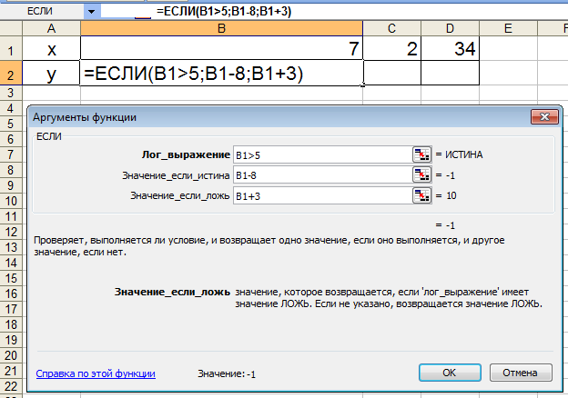
Пример 3. Для заданного значения x вычислить значение y по одной из формул: если x > 5, то y = x - 8, иначе y = x + 3.

Slide 24
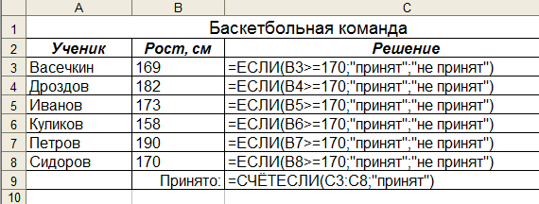
Пример 4. Задача о приёме в школьную баскетбольную команду: ученик может быть принят в эту команду, если его рост не менее 170 см.
Данные о претендентах (фамилия, рост) представлены в электронной таблице.
Использование условной функции в диапазоне ячеек С3:С8 позволяет вынести решение (принят/не принят) по каждому претенденту.
Функция COUNTIF (СЧЁТЕСЛИ) позволяет подсчитать количество ячеек в диапазоне, удовлетворяющих заданному условию, в ячейке С9 подсчитывается число претендентов, прошедших отбор в команду.

Slide 25
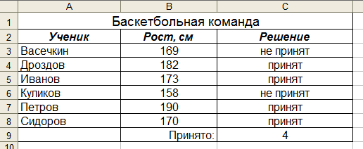
Пример 4. Задача о приёме в школьную баскетбольную команду: ученик может быть принят в эту команду, если его рост не менее 170 см.
Данные о претендентах (фамилия, рост) представлены в электронной таблице.
Использование условной функции в диапазоне ячеек С3:С8 позволяет вынести решение (принят/не принят) по каждому претенденту.
Функция COUNTIF (СЧЁТЕСЛИ) позволяет подсчитать количество ячеек в диапазоне, удовлетворяющих заданному условию, в ячейке С9 подсчитывается число претендентов, прошедших отбор в команду.

Slide 26
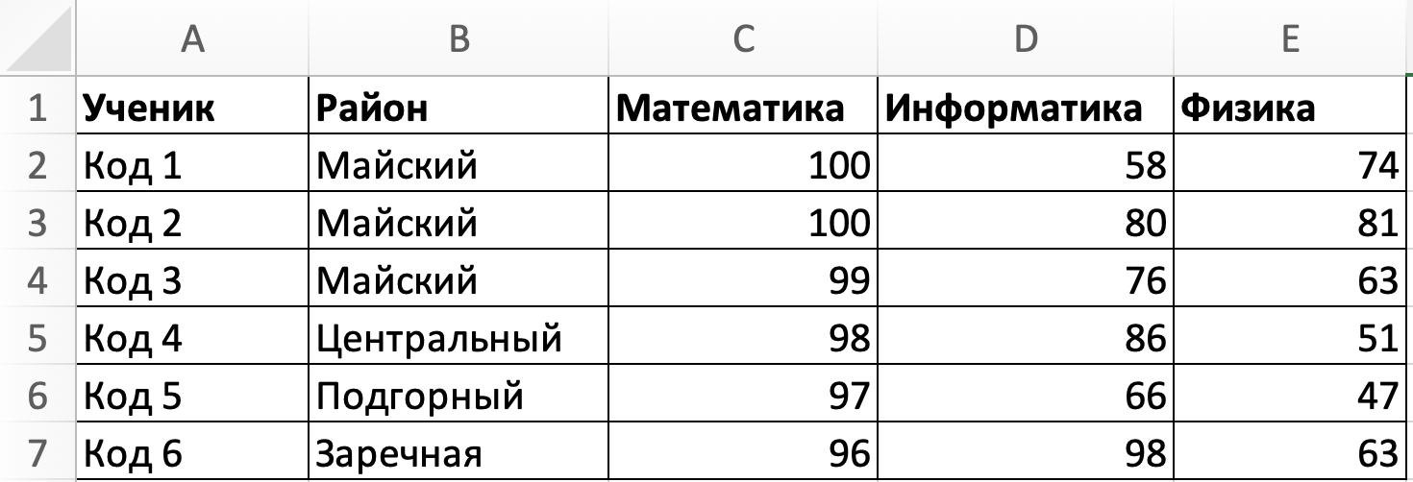
ОБРАБОТКА БОЛЬШИХ НАБОРОВ ДАННЫХ
В электронную таблицу занесли данные о тестировании учеников по выбранным ими предметам.
Сколько всего учащихся Майского района приняли участие в тестировании? Ответ на этот вопрос надо записать в ячейку G1002 таблицы.

Slide 27
ВАРИАНТ РЕШЕНИЯ №1
Заполним ячейки диапазона F2:F1001 вспомогательной информацией: запишем в ячейку 1, если в соответствующей ей строке указано название района «Майский», и 0 — в противном случае.
Для этого в ячейку F2 запишем формулу:
=ЕСЛИ(B2="Майский"; 1;0) (=IF(B2="Майский"; 1;0))
Скопируем эту формулу во все ячейки диапазона F3:F1001.
В ячейку G1002 запишем формулу:
=СУММ(F2:F1001) (=SUM(F2:F1001))
Для того чтобы быстро скопировать формулу из ячейки F2 во все следующие ячейки столбца F, достаточно выполнить двойной щелчок мышью на маркере автозаполнения ячейки с формулой.

Slide 28
ВАРИАНТ РЕШЕНИЯ №2
Можно воспользоваться функцией СЧЁТЕСЛИ (COUNTIF), подсчитав с её помощью количество ячеек диапазона B2:B1001, содержащих название района «Майский». Для этого достаточно в ячейку G1002 записать формулу:
=СЧЁТЕСЛИ(B2:B1001;"=Майский") (=COUNTIF(B2:B1001;"=Майский"))

Slide 29
Для организации вычислений в электронных таблицах используются формулы, которые могут включать в себя ссылки и функции.
Различают относительные, абсолютные и смешанные ссылки.
Относительная ссылка определяет расположение ячейки с данными относительно ячейки, в которой записана формула. При изменении позиции ячейки, содержащей формулу, изменяется и ссылка.
Абсолютная ссылка всегда ссылается на ячейку, расположенную в определённом месте. При изменении позиции ячейки, содержащей формулу, абсолютная ссылка не изменяется.
Смешанная ссылка содержит либо абсолютно адресуемый столбец и относительно адресуемую строку, либо относительно адресуемый столбец и абсолютно адресуемую строку. При изменении позиции ячейки, содержащей формулу, относительная часть адреса изменяется, а абсолютная часть адреса не изменяется.
Функции — это заранее определённые и встроенные в электронные таблицы формулы. Использование функций позволяет упростить формулы и сделать процесс вычислений более понятным.
Электронные таблицы удобно применять для обработки больших наборов данных, содержащих тысячи строк.

Slide 30
ВОПРОСЫ И ЗАДАНИЯ
Охарактеризуйте относительный тип ссылок.

Slide 31
ВОПРОСЫ И ЗАДАНИЯ
По данным электронной таблицы определите значение в ячейке С1.

Slide 32
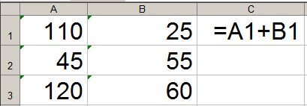
ВОПРОСЫ И ЗАДАНИЯ
По данным электронной таблицы определите значения в ячейках С2 и С3 после копирования в них формулы из ячейки С1.

Slide 33
ВОПРОСЫ И ЗАДАНИЯ
По данным электронной таблицы определите значения в ячейках D1:D3 после копирования в них формулы из ячейки С3.

Slide 34
ВОПРОСЫ И ЗАДАНИЯ
Охарактеризуйте абсолютный тип ссылок.

Slide 35
ВОПРОСЫ И ЗАДАНИЯ
По данным электронной таблицы определите значения в ячейках C2 и C3 после копирования в них формулы из ячейки С1.

Slide 36
ВОПРОСЫ И ЗАДАНИЯ
Охарактеризуйте смешанный тип ссылок.

Slide 37
ВОПРОСЫ И ЗАДАНИЯ
По данным электронной таблицы определите значения в ячейках диапазона C1:D3 после копирования в них формулы из ячейки С1.

Slide 38
ВОПРОСЫ И ЗАДАНИЯ
Как можно изменить тип ссылки?

Slide 39
ВОПРОСЫ И ЗАДАНИЯ
О чём идёт речь в следующем высказывании:
«Знак доллара «замораживает» как весь адрес, так и его отдельную часть»?
Дайте развёрнутый комментарий к высказыванию, основываясь на материале параграфа.

Slide 40
ВОПРОСЫ И ЗАДАНИЯ
Для чего нужны встроенные функции?

Slide 41
ВОПРОСЫ И ЗАДАНИЯ
Какие категории встроенных функций реализованы в табличном процессоре, имеющемся в вашем распоряжении?

Slide 42
ВОПРОСЫ И ЗАДАНИЯ
Дан фрагмент электронной таблицы.
Определите значение в ячейке D3.

Slide 43
ВОПРОСЫ И ЗАДАНИЯ
Какая из формул не содержит ошибок?
а) =ЕСЛИ ((С4>4) И (С5>4)); "Принят!"; "Не принят")
б) =ЕСЛИ (И(D2=0;B2/4);D3–A1; D3+A1)
в) =ЕСЛИ ((A4=0 И D1<0);1;0)
г) =ЕСЛИ (ИЛИ(A2>10;C2>10);1; "ура!")

Slide 44
ВОПРОСЫ И ЗАДАНИЯ
В ячейке А5 электронной таблицы находится суммарная стоимость товаров, заказанных Иваном в Интернет-магазине.
Формула, позволяющая подсчитать полную стоимость заказа, включая стоимость его доставки, имеет вид:
=ЕСЛИ(А5>=2000; A5; A5+150).
По данной формуле постройте блок-схему.
Определите, какие льготы предоставляются покупателю в случае, если суммарная стоимость заказанных им товаров превышает 2000.

Slide 45
ВОПРОСЫ И ЗАДАНИЯ
Оплата за аренду конференц-зала вычисляется по следующим правилам: каждый из первых четырёх часов аренды стоит 1000 рублей, каждый последующий час - 750 рублей.
В ячейке В8 электронной таблицы находится количество полных часов аренды зала.
Какая из формул позволяет подсчитать полную стоимость аренды зала?
а) =ЕСЛИ(В8<=4; B8*1000; 4000+B8*750)
б) =ЕСЛИ(В8<=4; B8*1000; B8*1000+(B8–4)*750)
в) =ЕСЛИ(В8<=4; B8*1000; (B8+(B8–4)*750)
г) =ЕСЛИ(В8<=4; B8*1000; 4000 +(B8–4)*750)

Slide 46
Для организации вычислений в электронных таблицах используются формулы, которые могут включать в себя ссылки и функции.
ССЫЛКА
ОТНОСИТЕЛЬНАЯ
АБСОЛЮТНАЯ
СМЕШАННАЯ
А1; В4; С2; Р12
А$1; $В$4;
$С$2; $Р$12
$А1; В$4;
С$2; $Р12
Функции - это заранее определённые и встроенные в электронные таблицы формулы. Использование функций позволяет упростить формулы и сделать процесс вычислений более понятным.

